Slide 1
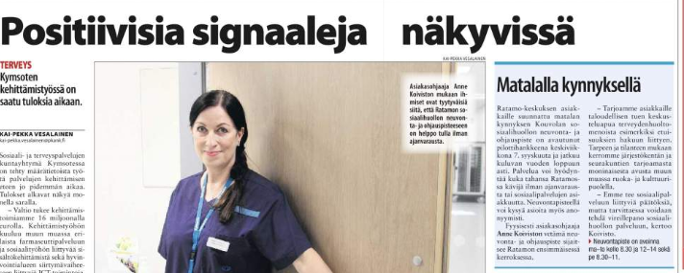

RATAMON SOSIAALIHUOLLON OHJAUS- JA NEUVONTAPISTE
(Sote-keskus Kouvolassa)
TULOKSIA
Suurin osa asioi anonyymisti
Asiakkaita lapsiperheistä ikäihmisiin
Kohtaaminen ja kuuntelu
Psykososiaalinen tuki
Ennaltaehkäisy
Yhteistyö terveydenhuollon kanssa, konsultaatio
Taloushuolet, terveydentila, huoli läheisestä, palveluihin hakeutuminen ja mielenterveyden haasteet
Koronavelka, syrjäytyminen
Matalakynnys asiakkaille – ei tarvitse varata aikaa
Kokonaisvaltaisuus – helposti saavutettava
Matalankynnyksen Walk-in piste
Pilotti 7.9.2022-31.12.2023
Palveluohjausta kaikille Ratamokeskuksessa asioiville
Toimipaikassa työskentelee yksi asiakasohjaaja
Mahdollisuus asioida anonyymisti, tarvittaessa tunnistetaan asiakas ja ohjataan palvelutarpeenarviointiin tai yhteydenotto palveluun
Ei palvelupäätöksiä
Kävijämäärät 2022
146
Kävijämäärät 2023
152
THL Sosiaalityön vaikuttavat toimintamallit työpaja
24.5 - 25.5.23

